Slide 1
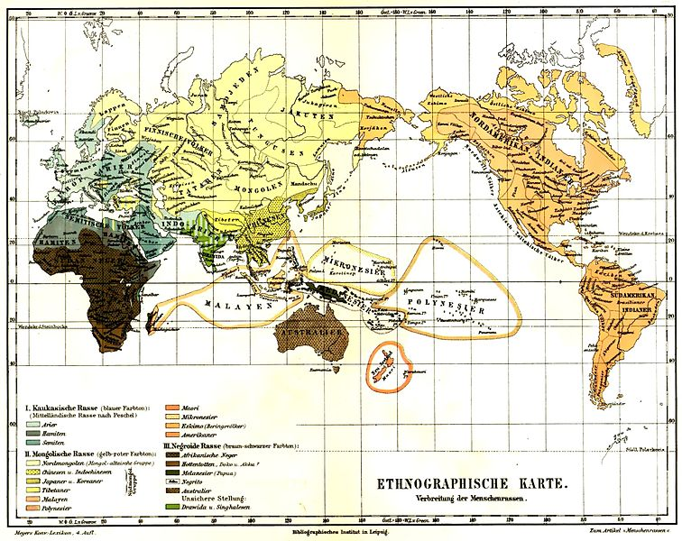
Rasové složení

Slide 2
Lidská rasa
Skupina lidí - dlouhodobý společný vývoj → shodné morfologické a fyziologické znaky (barva pleti, barva a tvar vlasů, očí, rysy tváře, tvar lebky…)
Rasová kodifikace široké uplatnění (biomedicína, kriminologie či forenzní antropologie)
Na základě shodných znaků:
  Rasa europoidní („bílá“)
  Rasa mongoloidní („žlutá“)
  Rasa ekvatoriální („černá“), 2 skupiny: negroidní
  a australoidní (někdy tyto skupiny zvlášť)

Slide 3
Rasa europoidní
Cca 45% obyvatelstva, převažuje skupina A
Vlasy mírně vlnité, vlnité až kadeřavé (různé odstíny a barvy), oválný průřez
Světlá až tmavohnědá pleť
Užší hlava, střední obličej, výrazný nos a brada
Muži ochlupenější, vousy
Původ Evropa, Blízký východ
Rozšíření: Evropa, západní Sibiř, severní Afrika (Arabové), jihozápadní Asie, Indie, přistěhovalecké obyvatelstvo Severní Ameriky, Jižní Ameriky a východní Austrálie

Slide 4
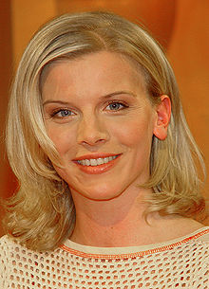
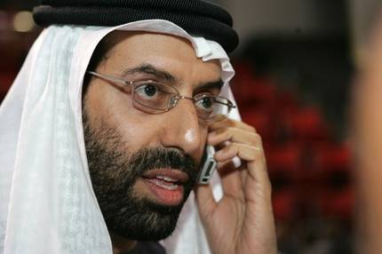
Europoidní – bílá rasa

Slide 5
Rasa mongoloidní
Asi 40% obyvatelstva, převažuje krevní skupina B
Rovné, husté, silné černé vlasy (kruhový průřez)
Pleť nažloutlá, světlá až hnědá, indiáni do červena
Oční štěrbiny úzké a šikmé (tzv. epikantus -kožní záhyb horního víčka, který překrývá vnitřní koutek oka), oči tmavě hnědé
Široký obličej, výrazné lícní kosti, nos zploštělý ( x indiáni „orlí“ nos)
Muži – řídké ochlupení
Pravlast oblast Mongolska
Rozšíření: V, SV a JV Asie + původní obyvatelé Ameriky

Slide 6

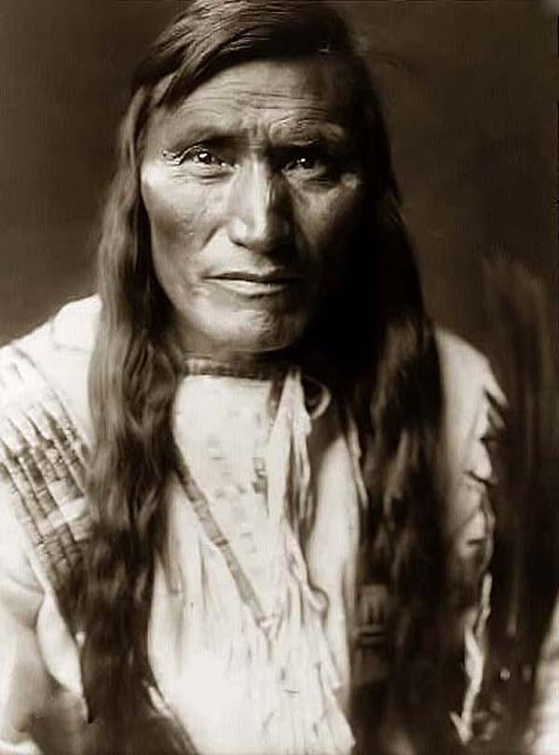
Mongoloidní – žlutohnědá rasa

Slide 7
Rasa ekvatoriální
Asi 11% obyvatelstva, převažuje krevní skupina 0
Tmavě hnědé až černé kudrnaté vlasy (někdy tzv. pepřový vlas – ochrana X Slunci), zploštělý ovál až ledvinovitě promáčklý
Hnědá až černá pleť, široký obličej, plochý nos a masivní rty
Řídké ochlupení, větší množství potních žláz
  Negroidní sk. (10%) – Afrika na jih od Sahary a přistěhované obyvatelstvo Ameriky (násilné rozšíření – otroctví), Francie…
  Australoidní (1%) – V Austrálie, Nová Guinea, Srí Lanka

Slide 8
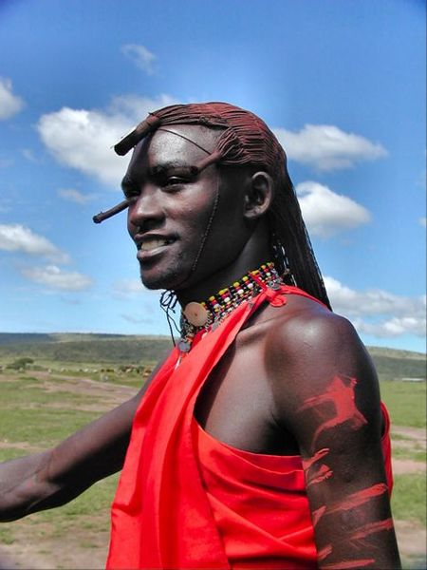
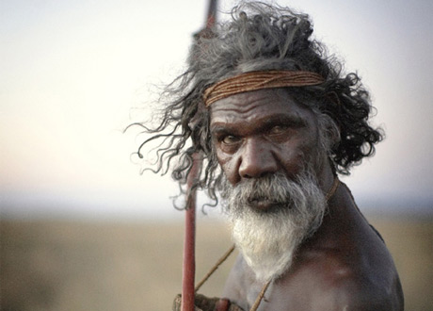
Ekvatoriální – černá rasa
australoidní
Negroidní

Slide 9
Smíšené rasové skupiny
(asi 4 % obyvatelstva):
europoidní + australoidní – Srí Lanka, Maledivy
australoidní + mongoloidní – Polynésie
europoidní + negroidní – východní Afrika, Latinská Amerika
europoidní + mongoloidní – Latinská Amerika, východní Sibiř, střední Asie
Míšením ras - mnoho smíšených rasových skupin (typické pro většinu zemí Latinské Ameriky)
Nejčastější mestici (míšenci indiánů a bělochů), mulati (míšenci černochů a bělochů) a zambové (míšenci indiánů a černochů).

Slide 10
Míšenci, rasismus
Malgaši – (negroidní + mongoloidní)
Kreolové – (europoidní + negroidní)
Kastico – mestic (b+i) s bělochem
Kajot – mulat (č+b) s mesticem (b+i) – 3 rasy
Všechny rasy jsou si rovné, protože patří k jedinému biologickému druhu – Homo sapiens.
Rasismus je dnes obvykle považován za nevědecký, nesprávný a nemorální, v řadě států včetně České republiky je hlásání rasové nenávisti dokonce trestným činem.

Slide 11
RASOVÉ SLOŽENÍ
Zpracoval: MAREK KOTRČ, 6XB
Zdroje: http://cs.wikipedia.org/wiki/Lidsk%C3%A1_rasa
http://zemepis-otazky.studentske.cz/2008/07/rasov-sloen-obyvatelstva.html

